Slide 1

Welkom n het Rabobank Ijmond Stadion

Slide 2

onderwerpen
Telstar 2026:
van voetbalontwikkeling naar
faciliteiten
naar stadionontwikkeling
Excelsior als benchmark club
Rol van belangrijkste stakeholders

Slide 3
Actieteam Telstar 2019 – 2026
(Michael van Praag, Frank Dales, Ron Davio, Chris B. vd Zwan, Han Brussel, Leo Driessen, Pieter en Steef)
Stip aan de horizon……..terug naar de Eredivisie
1. Huis opwaarderen
  2. Herstarten voetbalopleiding
3. Jong Telstar in competitie
4. Witte Leeuwinnen komen terug
  5. Sociaal Maatschappelijk door ontwikkelen

Slide 4
Voetbalontwikkelingen
1e elftal, structureel linker rij Keuken Kampioen Divisie
2e elftal, doel is per seizoen 19/20 maandagcompetitie
Jeugdteams -21, -19 en verder
(afhankelijk van KNVB ontwikkelingen)
Academy, regionaal talent ontwikkelen
Vrouwenvoetbal

Slide 5
Wat hebben wij nodig
    Geloof in Telstar
    Faciliteiten die passen bij de ambitie
    Breed draagvlak
    Goeie professionele organisatie
    Geld

Slide 6
Stadionontwikkeling
    Sportpark Schoonenberg
    Faciliteiten stadion

Slide 7
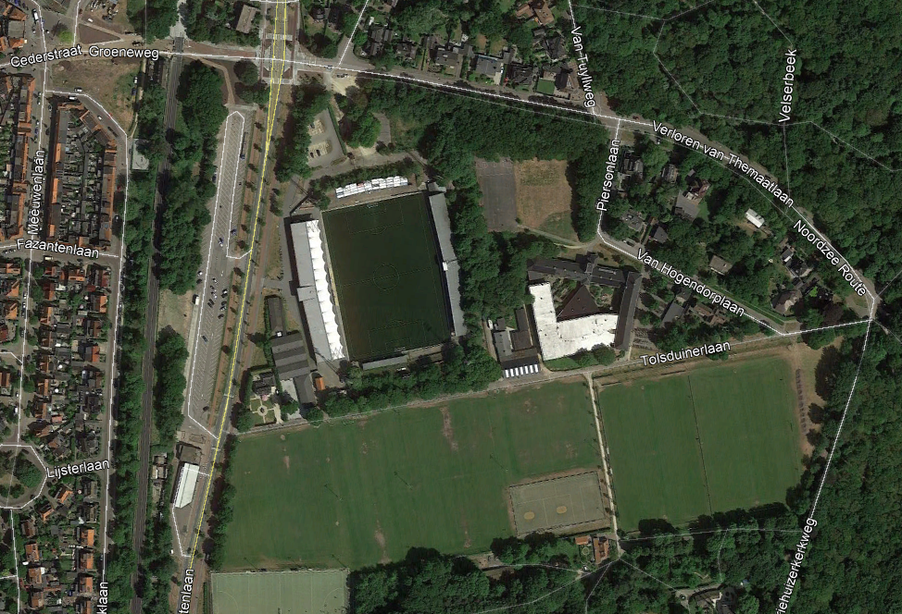


Slide 8
Sportpark Schoonenberg
Telstar is een onderdeel van het Sportpark,
de gemeente voert de regie
    Gemeente inventariseert wensen huidige bewoners
    Aanpassen bestemmingsplan
    Rabobank IJmond Stadion is onderdeel van het totaalplan
    Afstemmen totaal wensenpakket

Slide 9
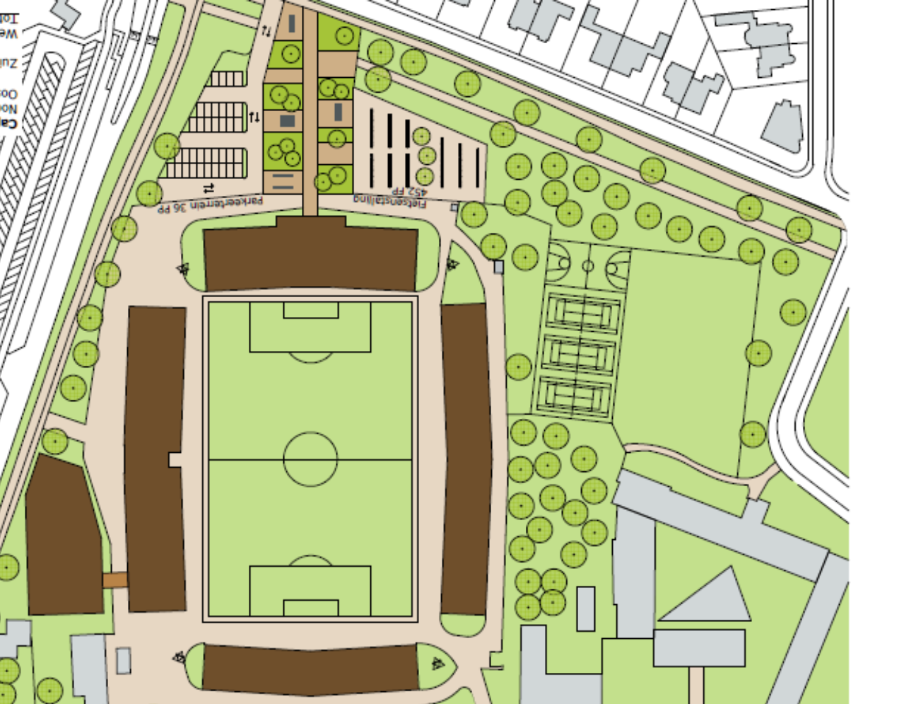
Stadionontwikkeling
Faciliteiten stadion
  Stroomdak
  Oost-promenade
  Koptribunes
  Veldverlichting
  Uitbreiding West-tribune
  Van kunst naar gras

Slide 10
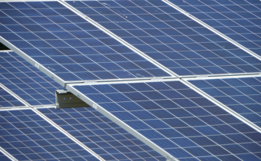
Stroomdak
1200 m2 zonnepanelen
(West- en Oost tribunedak)
SDE subsidie is toegewezen
Mogelijkheid om mee te participeren
Lening van 15 jaar op annuïteitsbasis
5.000,-- tegen 2,5 %
15.000,-- tegen 3,0 %
25.000,-- tegen 3,5 %
Inschrijving is afgerond en financiering rond

Slide 11
Doelstelling Stichting de Groene Leeuwen:
Het leveren van een bijdrage aan de reductie van de uitstoot van koolstofdioxide
(CO2), en het verrichten van al wat hiermee verband houdt of daartoe bevorderlijk kan zijn
Door Toepassen van:
- Zonnepanelen daar waar mogelijk
- Laadpalen voor elektrische auto’s
- vervangen van veldverlichting door moderne LED-verlichting
- Warmtebron ter vervanging van gas installaties
- ‘Soft points’ als Green boarding systeem
Soft points zijn innovatieve systemen die kunnen dienen voor:
* opwekken zonne-energie,
* communicatie van reclame boodschappen
* Co2 reductie

Slide 12
Planning faciliteiten stadion
2019: - realisatie project ‘Stroomdak’(1200 m2 zonnepanelen op de tribunedaken van West en Oost)en aanpassing spelershome
2020: - Promenade Oost-tribune en uitbreiden capaciteit met ca. 400 stoelen
2021: - Koptribune Noord of Zuid
2022: - Koptribune Zuid of Noord en Veldverlichting vervangen
2023: - Uitbreiding West, vergroting van de BC ruimtes
2024: - Kunstgras vervangen door gras
2025: - Stoelcapaciteit sponsoren van 800 naar 1200

Slide 13
Promenade Oost-tribune
Upgraden Faciliteiten
sanitair uitbreiden
horeca faciliteiten uitbreiden en verbeteren
Verkooppunt merchandising professionaliseren
Supportershome realiseren
Uitbreiden stoelencapaciteit met ca. 400 stoelen

Slide 14
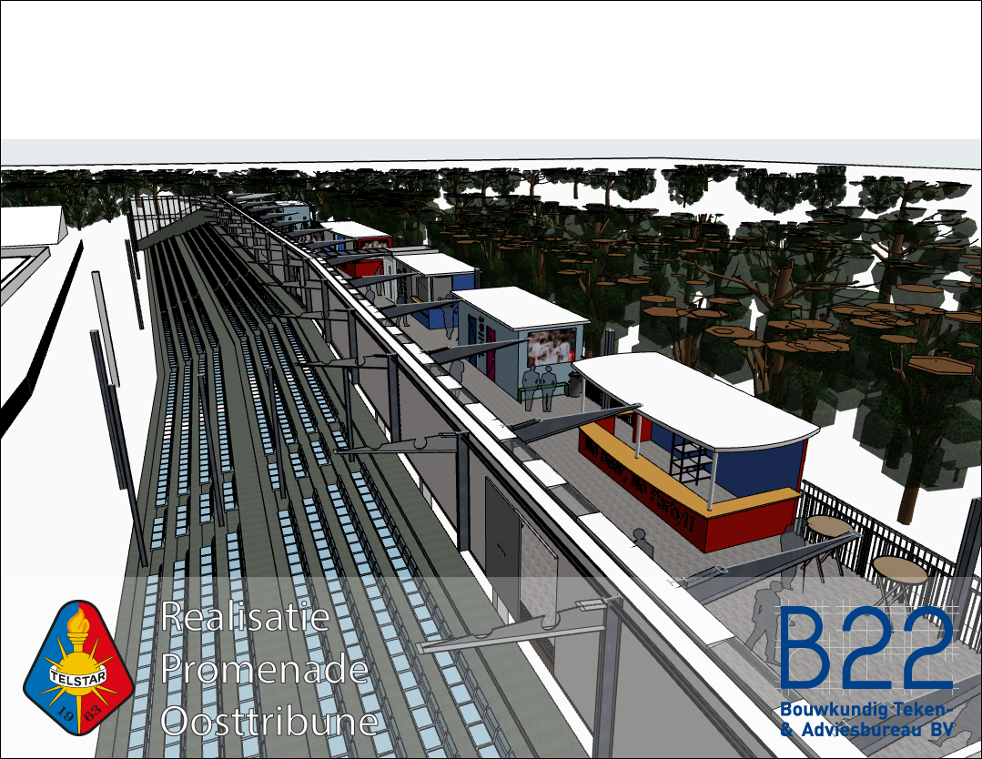

Slide 15
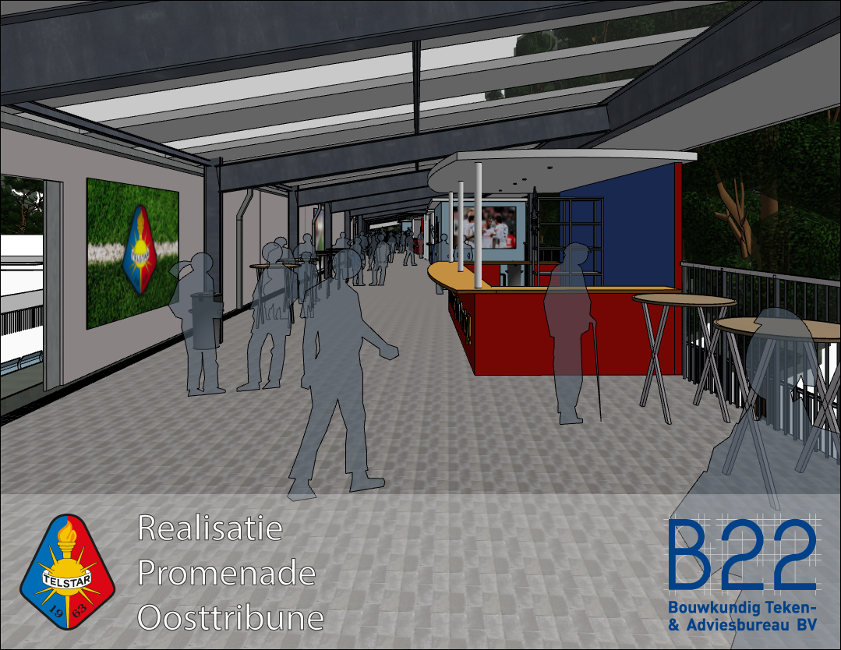

Slide 16
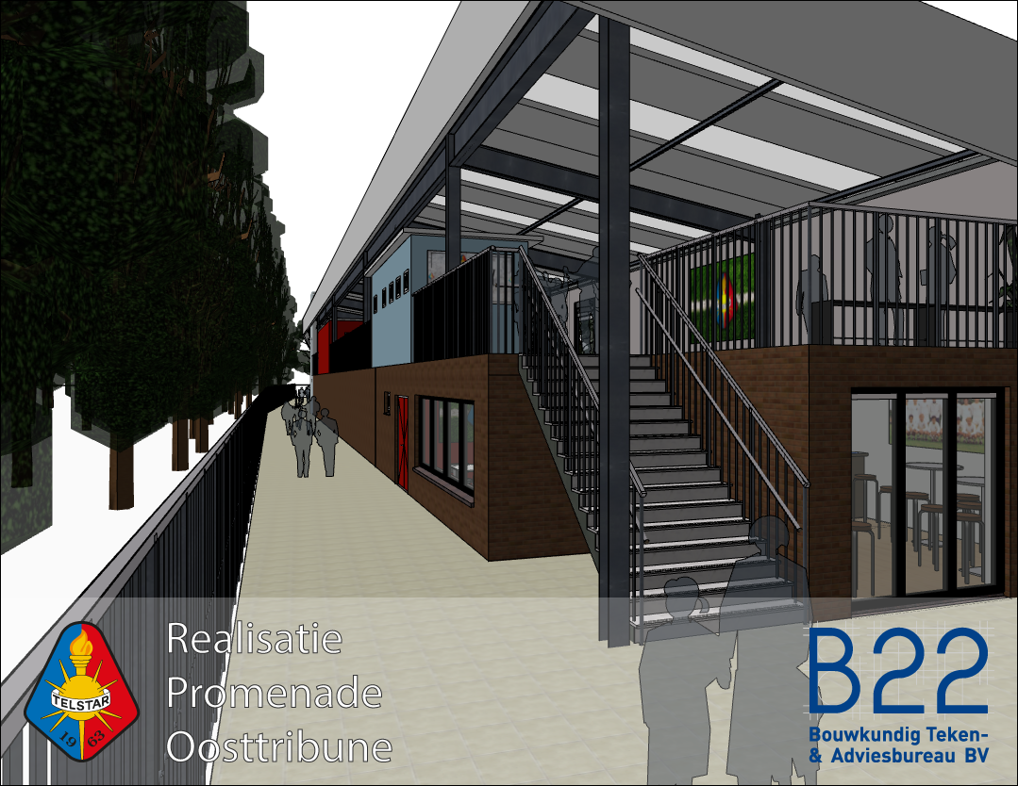

Slide 17
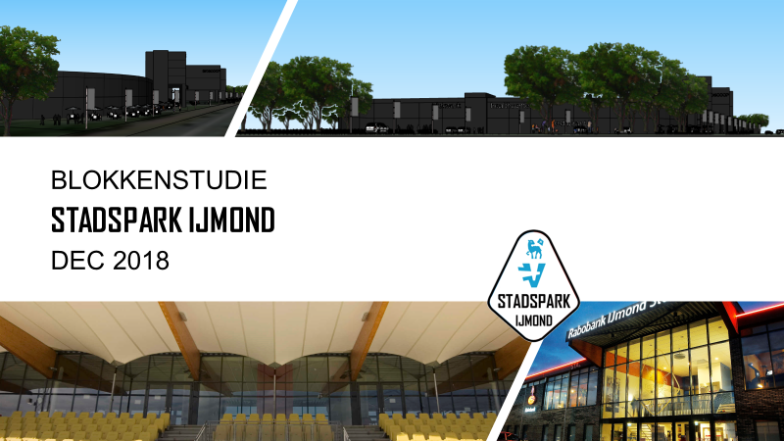

Slide 18
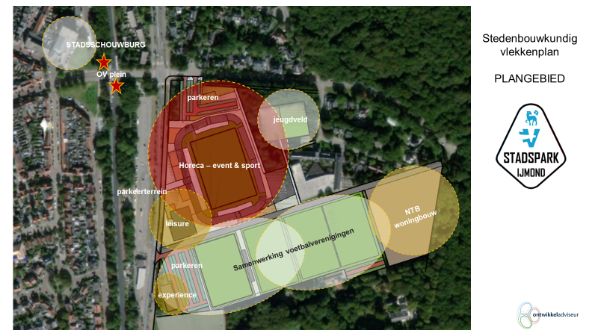

Slide 19
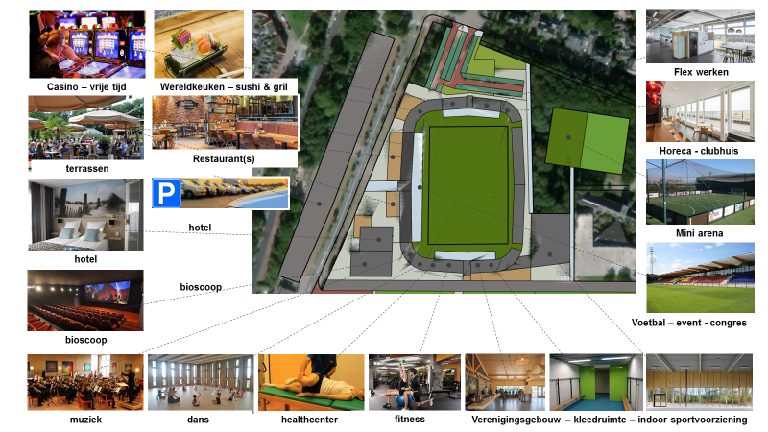

Slide 20
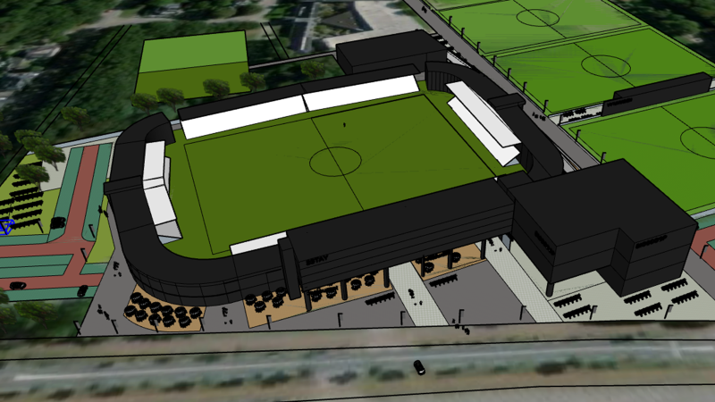

Slide 21
Geld!
- Gevolgen voor de begroting
Het belang van het Welpenfonds (extra budget voor spelers)
Groei door verbeteringen en uitbreidingen
Groei door stadionontwikkeling (commerciële ontwikkeling)
Groei door sportief resultaat

Slide 22
Excelsior als benchmark club
Vergelijkbaar als club qua ligging
5 jaar terug begroting van 2,5 milj.
nu een begroting van 6,5 milj.
5 jaar terug stadioncapaciteit 3.000
nu stadioncapaciteit van 4.500

Slide 23
Rol belangrijkste stakeholders:
- Faciliteren van het totale plan; Gemeente Velsen
- Meedenken in de uitvoering van het plan;
In principe iedere sponsor/supporter met een directe meerwaarde
- Mee doen in de uitvoering van het plan
Sponsoren met de middelen en mogelijkheden plan te realiseren
(Horizon Partners als belangrijkste pijlers om van 2019 naar 2026
te komen)

